Slide 1
Chào mừng các thầy cô giáo về dự giờ
MÔN: Toán lớp 3
GIÁO VIÊN: NGUYỄN THỊ HOA

Slide 2
Thứ tư ngày 31 tháng 03 năm 2021
Toán
KHỞI ĐỘNG
Đọc các số sau :
97 145
31 942
63 211
Viết các số sau :
Ba mươi hai nghìn năm trăm hai mươi bốn.
Bốn mươi lăm nghìn ba trăm mười hai.

Slide 3
Thứ tư ngày 31 tháng 03 năm 2021
Toán
Luyện toán (Tiết 1)

Slide 4
Hàng |  |  |  |  | Viết số | Đọc số
Chục nghìn | nghìn | Trăm | Chục | Đơn vị
4 | 5 | 6 | 7 | 9
45 679
Bốn mươi lăm nghìn sáu trăm bảy mươi chín.
2
4
5
1
3
24 513
Hai mươi bốn nghìn năm trăm mười ba.
7
4
30 748
Ba mươi nghìn bảy trăm bốn mươi tám.
3
0
8
Bảy mươi hai nghìn ba trăm linh bốn.
7
2
3
0
4
72 304

Slide 5
Thứ tư ngày 31 tháng 03 năm 2021
Toán
Luyện toán (Tiết 1)
Bài 2:
Em và bạn ghi Đ (nếu đúng) hoặc S (nếu sai) vào ô trống
* Số 31 798 đọc là ba mươi mốt nghìn bảy trăm tám mươi chín.
S
* Số 26 571 đọc là hai mươi sáu nghìn năm trăm bảy mươi mốt.
Đ

Slide 6
Thứ tư ngày 31 tháng 03 năm 2021
Toán
Luyện toán (Tiết 1)
Bài 3: Em và bạn cùng tính:
2 400
2 000 + 400 = ............
3 300 – 300 = ............
200 + 2 000 x 3 = ..........
6 000 – ( 3 000 – 2 000) = ................
6 000 – 3 000 + 2 000 = ...............
5 000 – 2 000 x 2 = ................
3 000
2 00 + 6 000 = 6 200
6 000 - 1 000 = 5 000
3 000 + 2 000 = 5 000
5000 – 4 000 = 1000

Slide 7
Thứ tư ngày 31 tháng 03 năm 2021
Toán
Luyện toán (Tiết 1)
Bài 4: Em và bạn cùng viết tiếp vào chỗ chấm:
* 4 000; 5 000;…….... ; ..…….. ; 8000;........... ; ........ ..
*11 000; 12 000;……… ;…….... ; 15 000; ……….
* 58 000; 58 100; ............; ............; 58 400; ......
6 000
7 000
9 000
10 000.
13 000
14 000
16 000.
58 200
58 300
58 500.

Slide 8
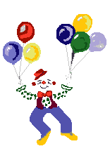
Thứ tư ngày 31 tháng 3 năm 2021
Toán
Chính tả toán
Mời các em tham gia trò chơi
Sáu chục nghìn bảy trăm năm mươi chín.
Bốn mươi ba nghìn hai trăm năm mươi.
Mười ba nghìn sáu trăm linh năm.

Slide 9
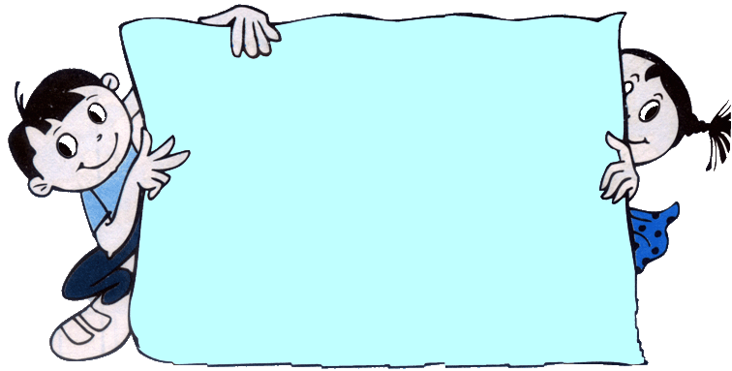
Thứ tư ngày 31 tháng 03 năm 2021
Toán
Luyện toán (Tiết 1)
1/ Về nhà luyện đọc nhiều
lần số có 5 chữ số.
2/ Xem trước bài 5,6,7,8/52
Bài Ôn luyện
DẶN DÒ

Slide 10
CHÀO TẠM BIỆT !

